Slide 1
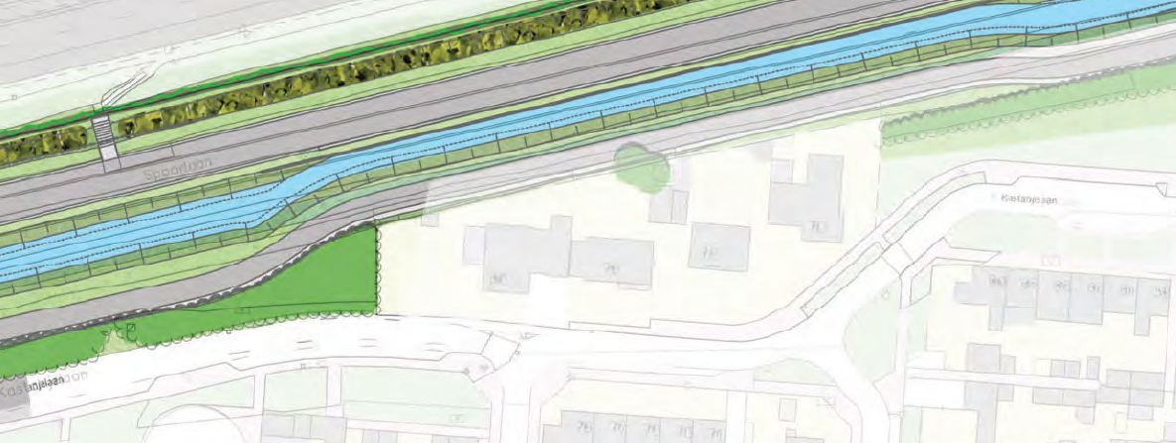
“ruimtelijke conflicten”
Balans tussen nieuwe infrastructuur en bestaande flora & fauna

Slide 2
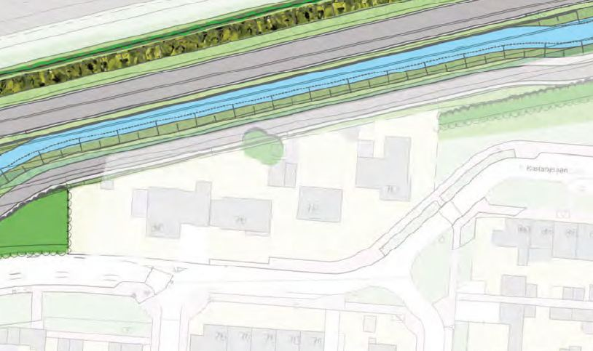
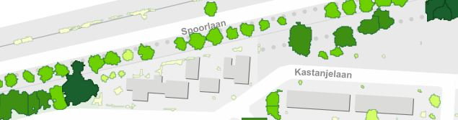
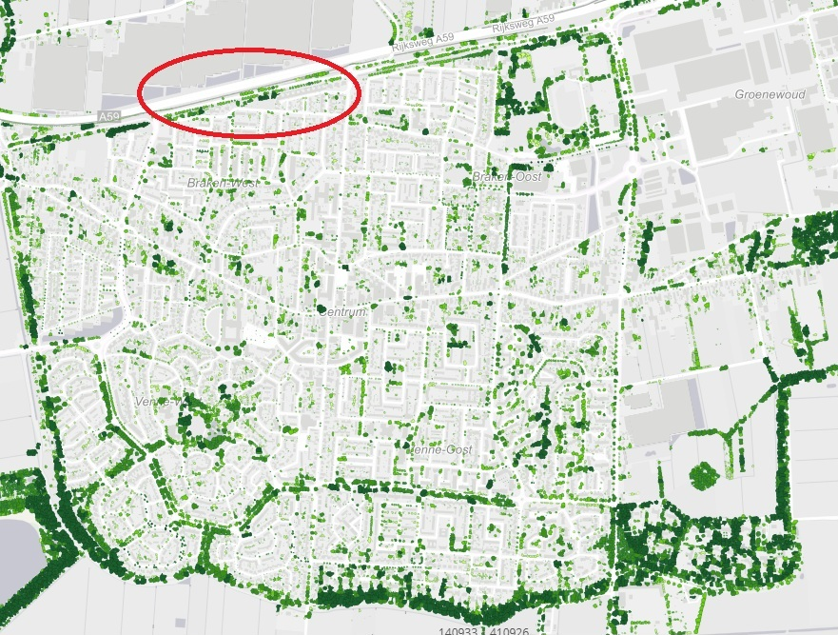
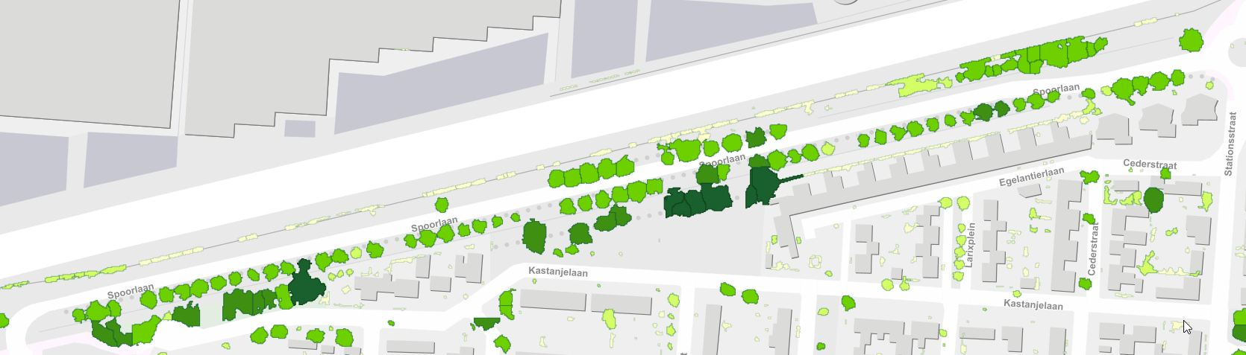
Inzoomen op Drunen
Boomregister.nl

Slide 3
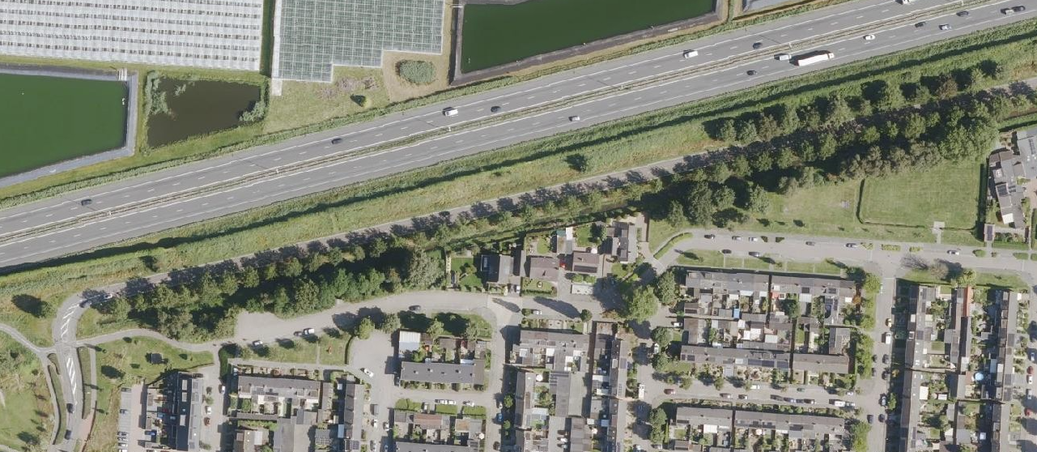
Kastanjelaan 70 t/m 80 - zomer 2024

Slide 4
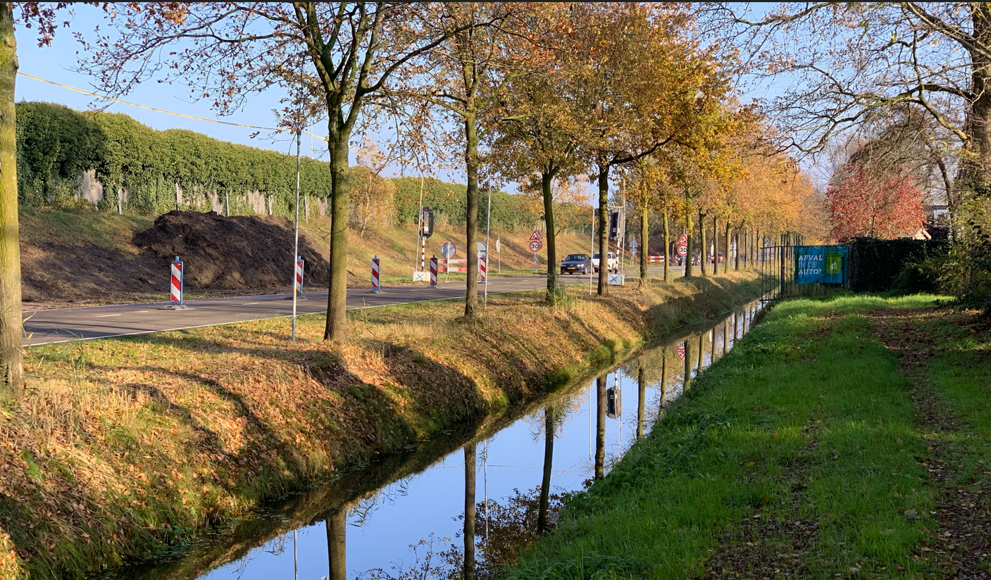
Gezien vanuit de spoorsloot – herfst 2025

Slide 5
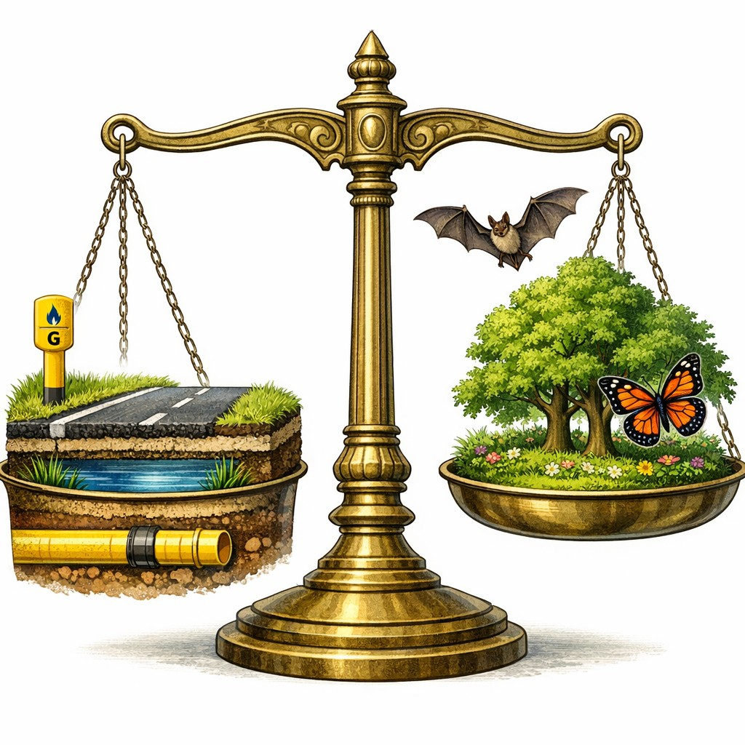
Infrastructuur en flora & fauna in balans

Slide 6
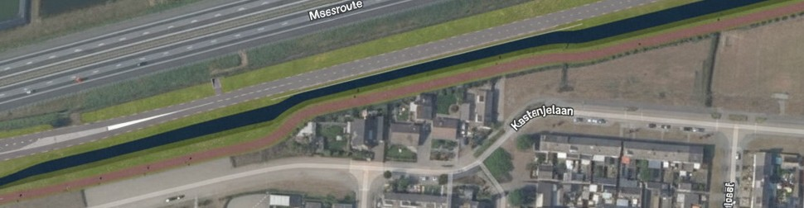
Project GOL – “een gewetensvraag”
Project GOL wil nieuwe infrastructuur, maar er is ruimtegebrek.
Ontwerp keuzes impliceren de kap van alle bomen – anders past het niet.
Strijdig met Artikel 3:4 Awb (“evenredigheidsbeginsel”) ??
Strijdig met Leefbaarheid “Vergroening van wijken moet prioriteit krijgen” ??

